Slide 1
Projet Bolide 2D
Présenté à: Daniel Blais
Fait par: Denis Proulx
16 septembre 2019
ÉSV

Slide 2
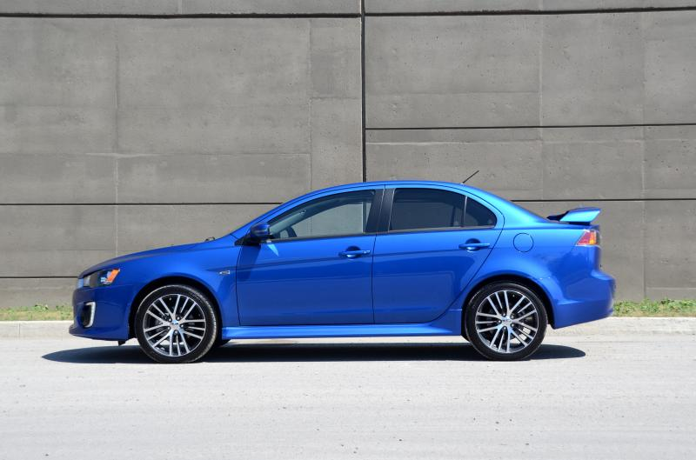

Slide 3
Denis Proulx

